Slide 1
Comunicación interna como elemento esencial para la atención de calidad
SALA DE COMUNICACIONES - HBEE

Slide 2
Fomentar la confianza de los equipos de salud en comunicaciones como una disciplina en la que apoyarse.

Slide 3
Trabajar en comunicación es:
Hacer que los distintos públicos cuenten con la información necesaria, de la forma correcta, y en el momento adecuado
Lograr una mayor adhesión con la misión, visión y valores

Slide 4
Trabajar en comunicación es:
Hacer un uso más apropiado de los recursos (gráficos y audiovisuales)
Fortalecer el vínculo y confianza entre la institución y sus profesiones, entre la institución y sus pacientes

Slide 5
“Todo comunica”

Slide 6
Colaboración
Motivación
Involucramiento

Slide 7
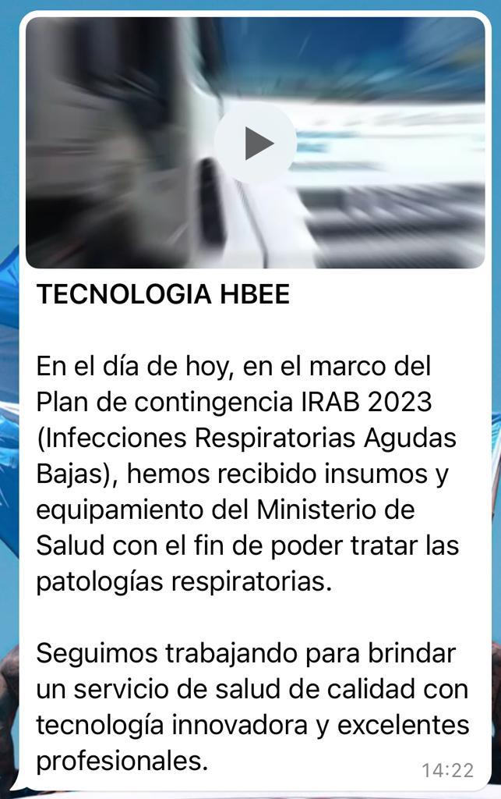
“Al hospital lo hacemos entre todes”
Conociéndonos
Tecnología HBEE

Slide 8
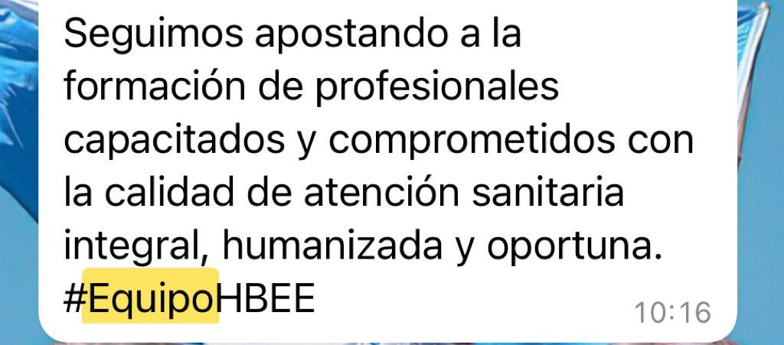
“Al hospital lo hacemos entre todes”
#EquipoHBEE

Slide 9
La comunicación interna como herramienta para la seguridad de pacientes y una óptima calidad asistencial

Slide 10
“El conocimiento no es lo que cambia la conducta de las personas, es la motivación lo que lo hace”
Philip Lesly Presidente de Philip Lesly Co., de Chicago. 1980

Slide 11
¡Gracias!

